Slide 1
방학 프로젝트 계획표
15 박수현
19 김연희
19 연예진
20 김광일

Slide 2
목차
Github 공부
React Native vs Flutter 무엇을 선택할까

Slide 3
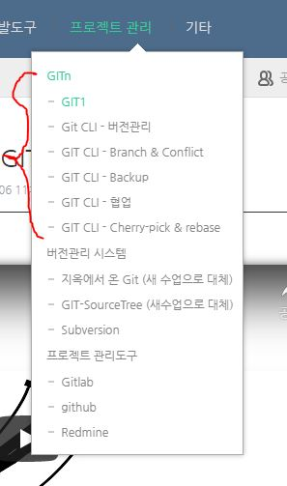
Github 공부
GIT1 : 9개의 동영상, 1시간 https://opentutorials.org/course/3837
Git CLI – 버전관리 : 11개의 동영상, 55분https://opentutorials.org/course/3839
GIT CLI – Branch & Conflict : 13개의 동영상, 1시간 18분https://opentutorials.org/course/3840
GIT CLI – Backup : 11개의 동영상, 45분 https://opentutorials.org/course/3841
GIT CLI – 협업 : 8개의 동영상, 54분https://opentutorials.org/course/3842
GIT CLI – Cherry-pick & rebase : 이거는 뭔지 정확히 모르겠네요 일단은 듣지 말고 저만 들어볼게요.
Github 블로그 만들기 : https://dreamgonfly.github.io/2018/01/27/jekyll-remote-theme.html

Slide 4
Github 공부
결국 다 합치면 5시간정도되구요 1시간정도 남는데요, 1시간은 블로그를 만들어보는 시간을 가져보는게 어떨까 싶습니다. 저도 해보진 않아서 저 블로그를 따라가면 잘 될지는 정확히 모르겠네요. 일단 해보고 안되면 다른 방법들을 찾아봅시다.

Slide 5
React Native vs Flutter
React Native(이하 React)는 Javascript사용, Flutter는 Dart 사용
속도는 React보다 Flutter가 빠름
위젯이 Flutter가 더 많음
제 생각에는 flutter가 좋을 거 같네요 여러분들의 생각은 어떨지
다른 요소들 보다도 프로그래밍 언어 측면에서 Javascript랑 Dart의 차이가 좀 있을 듯 하네요.

Slide 6
하루 일정(6월29일)
10시 회의(온라인) – 오늘 할일, 스케줄 확인
13시~14시 점심
14시 회의(온라인) 중간 점검(10분)
~18시 나머지 공부
18시 회의(온라인) – 마무리

Slide 7
여러분께 드리는 말 1/4
음 사실 회의를 좀 많이 넣긴 했는데요, 이 시간에 매우 중요하다고 생각해서 많이 넣었습니다. 이것 저것 찾아봤는데 하루 공부할 양 밖에 안돼서 차라리 한번 공부하고 똑같은걸 두번째날 복습하는게 어떨지 생각도 하는 중입니다.. 어떻게 해야할지 고민해보고 두번째 일정은 내일 알려줄게요. 같이 생각해봅시다. 두번째날 회의시간은 내일(첫번째 날) 정해봅시다. 최대한 다같이 모일 수 있도록 정해봐요.

Slide 8
여러분께 드리는 말 2/4
React native랑 flutter 둘중에 flutter 자체가 더 좋아보이긴 하는데 배우는 것에서 React가 좀 더 좋아보이기도 하고 그러네요. 제 생각에는 github 공부가 그렇게 오래걸리진 않을거같아서 flutter가 좀더 좋아보이긴 합니다. 여러분들의 생각은 어떠실지(근데 거의 비슷할거 같긴합니다.. 49대 51정도..?) 광일이 같은 경우는 둘다 처음일거라서(아마 그렇겠죠?? 혹시나 경험이 있다면 알려주세요) 상관 없을거 같고, 연희나 예진이 같은 경우는 JS는 경험이 수업에서 한번 다뤄봤을수도 있을거같습니다. 저는 JS만 조금 써봤고 Dart는 써본적이 없어요

Slide 9
여러분께 드리는 말 3/4
DB도 뭘 쓸지 생각을 해봐야하는데요, 프레임워크를 공부하면서 생각해봅시다. 아마 이번주 안에 다 결정될 거 같아요. 가장 급한건 디자이너라고 생각이 되는데요, 한번 개발 팀장하고 이야기를 해봐서 따로 구해도 되는지 한번 물어볼게요. 아니면 어떻게 우리들이 만들 수 있는지도 한번 생각해봐야 겠습니다.
조금 늦어서 미안합니다. 다른 것좀 하느라고.. 내일 회의때 봅시다.

Slide 10
여러분께 드리는 말 4/4
열심히 해서 좋은 결과 만들어 봅시다. 잘 만들어서 SW festival에 출품까지 한번 해봅시다.

